Slide 1


PROCEDURE MISE A JOUR BASE AGAPS
ET ENVOI DE CONVENTION
Cindy Michel MAJ décembre 2015
MAJ mars 2016
Version 1

Slide 2
Mise à jour informations PS p.3
1 - Recherche du cadre d’exercice p.4
2 - Natures de tâches et motifs d’interruption p.7
a. Natures de tâches p.7 b. Motifs d’interruption p.7
3 - Mise à jour d’informations p.15
Demande de conventionnement d’un PS p.20
1 - Natures de tâches et motifs d’interruption p.21
a. Natures de tâches p.21 b. Motifs d’interruption p.21
2 - Envoi de la convention p.28
Tableau de reporting p.37
Tableau : Saisies des conventions et mises à jour de la base AAMMJJ P.38

Slide 3
Mise à jour informations PS :
Les professionnels de santé nous adressent des demandes de mise à jour :
- adresse
- téléphone
- fax
- mail
- logiciel
- flux : pour les laboratoires et les pharmacies
- raison sociale
Rajouter un commentaire dans l’historique commercial, indiquant la ou les mises à jour effectuées et le N° NUO (afin de retrouver le document dans le GTO). (voir p.17)
ATTENTION : modification de la raison sociale :
En raison sociale nous devons avoir un nom et un prénom (sauf pour les pharmacies, laboratoires, opticiens, audioprothésistes, sociétés et parfois les taxis et ambulances).

Slide 4
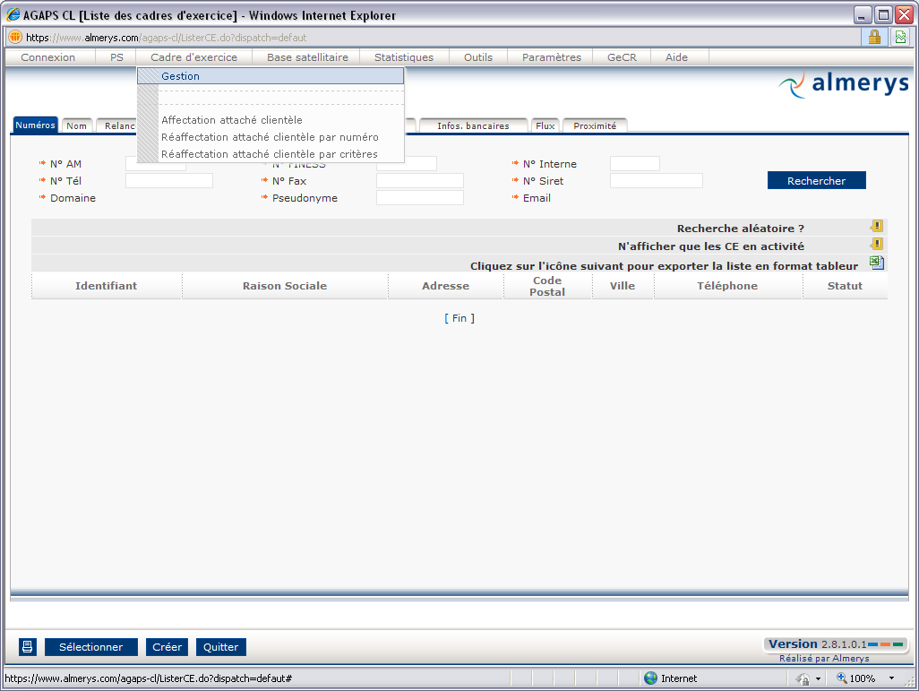
1 - Recherche du cadre d’exercice
Cadre d’exercice
Gestion

Slide 5
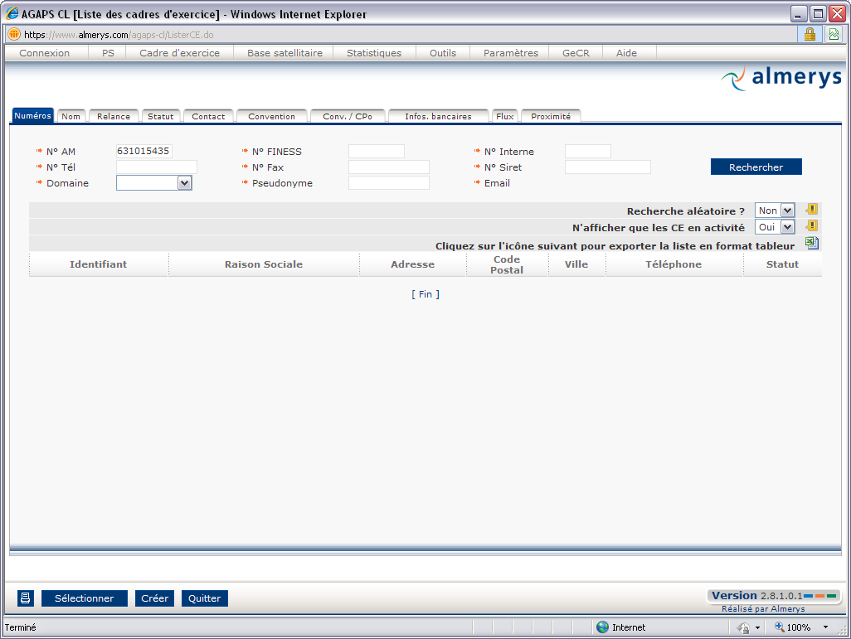
Saisir le N° AM
Puis cliquer sur rechercher
Bien laisser le choix a OUI pour n’avoir que les CE en activité

Slide 6
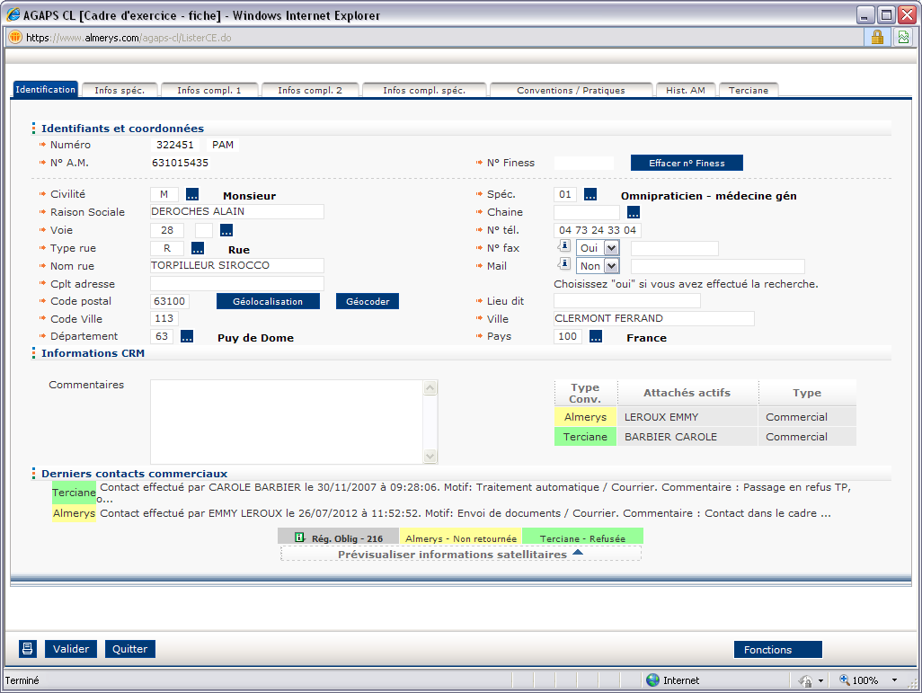
La fiche AGAPS du Cadre d’exercice apparaît à l’écran
Vérifier que cette fiche correspond bien au RIB à mettre à jour :
→Raison sociale
En cas de doute faire un retour à almerys

Slide 7
2 – Natures de tâches et motifs d’interruption :
a. Natures de tâches
Analyse Manque Consigne « MAJ données du PS dans AGAPS »-ALMERYS
Traiter retour « MAJ les données du PS dans AGAPS »-ALMERYS
b. Motifs d’interruption
Interruption | Manque détail
Interruption | Mise à jour établissement
Interruption | Manque consigne
Interruption | PS en fin d’activité
Interruption | PS inconnu dans AGAPS
Interruption | PS suspendu ou en tiers sous surveillance dans AGAPS
Interruption | Mise à jour déjà effectuée (à rajouter dans le GTO)

Slide 8
ATTENTION : Motifs d’interruption
Si le PS est en FE dans la base AGAPS ou le PS est inconnu : Pas de mise à jour de la base, (voir p.11) → Motif d’interruption : PS inconnu AGAPS
Si le PS n’a pas communiqué son n° identifiant : Pas de mise à jour de la base → Motif d’interruption : manque détail + mettre un commentaire dans le tableau de reporting : Pas de numéro ps
Pour les établissements (numéro finess avec un zéro en 3éme position), aucune saisie à faire, (voir p.12) →Motif d’interruption : Mise à jour Etablissement
Si le PS est suspendu ou en tiers sous surveillance dans AGAPS → Motif d’interruption : PS suspendu dans AGAPS (voir p.13 et 14)
Si la ou les mise(s) à jour sont déjà effectuées → Motif d’interruption : mise à jour déjà effectuée (à rajouter dans le GTO)
Si un des documents n’est pas lisible → Motif d’interruption : document totalement illisible
Le document présenté n’est pas un dossier de conventionnement (exemple : facture, documents terciane…) : Pas d’enregistrement de la convention → Incohérence Document –Tâche + commentaire dans reporting
Si le PS n’est pas conventionné : Mettre à jour la base + lui envoyer la convention (voir p. 28)

Slide 9
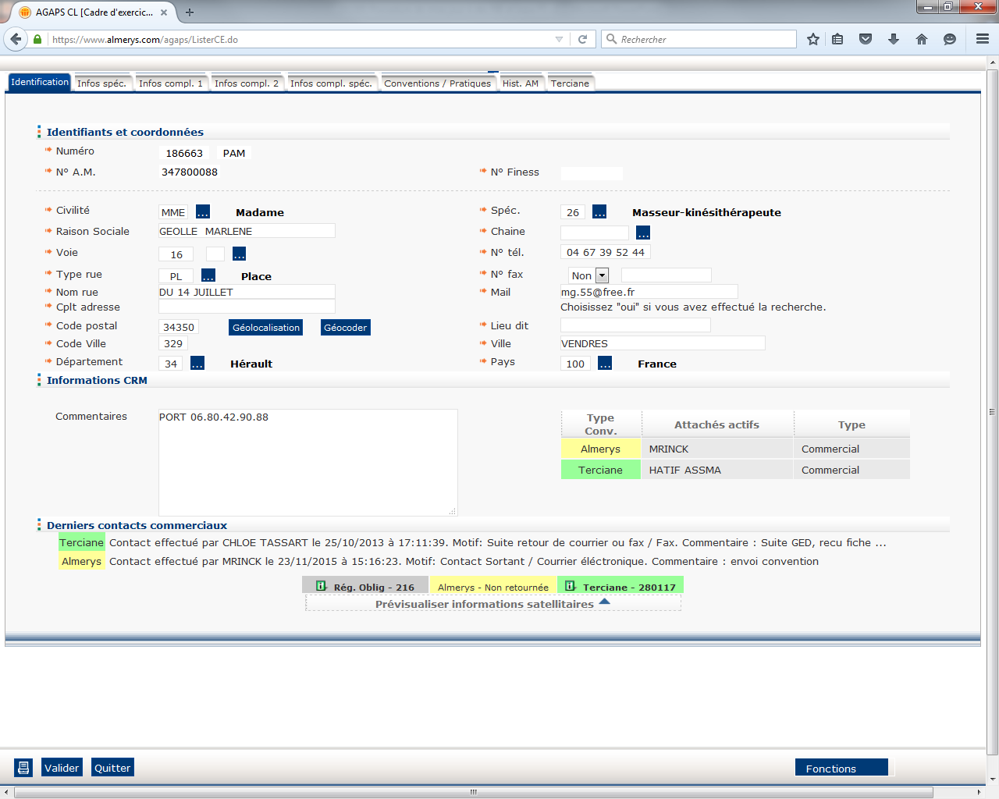
Exemple de PS non conventionné :
Il n’y a pas de numéro de convention il est indiqué dans le pavé jaune almerys en bas : Almerys – Non retournée

Slide 10
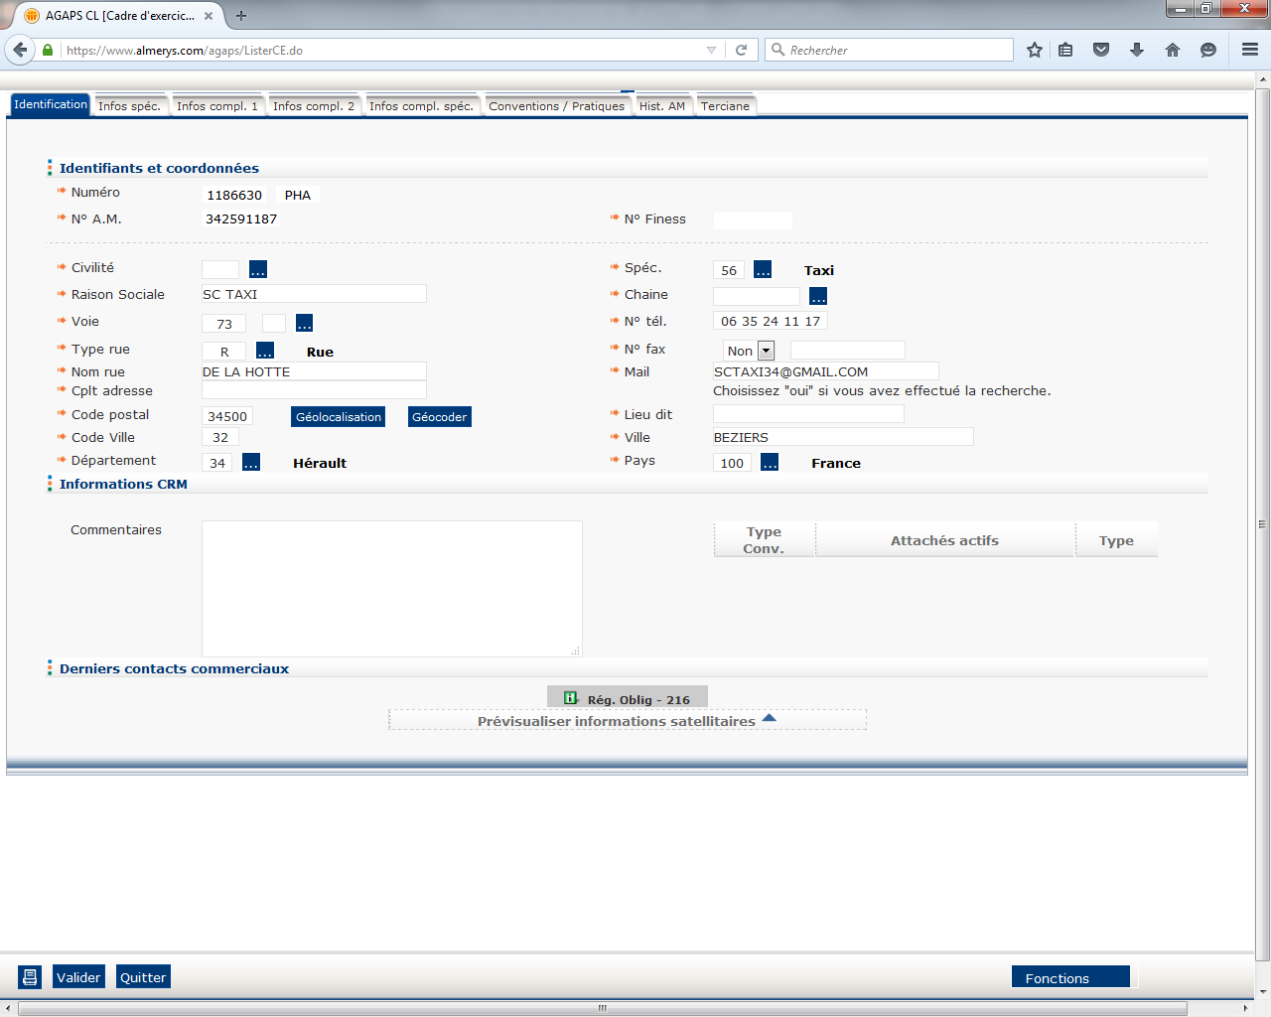
Exemple de PS non conventionné :
Il n’y a eu aucun contact avec le ps : aucun commentaire ni de pavé jaune n’apparait sur la fiche

Slide 11
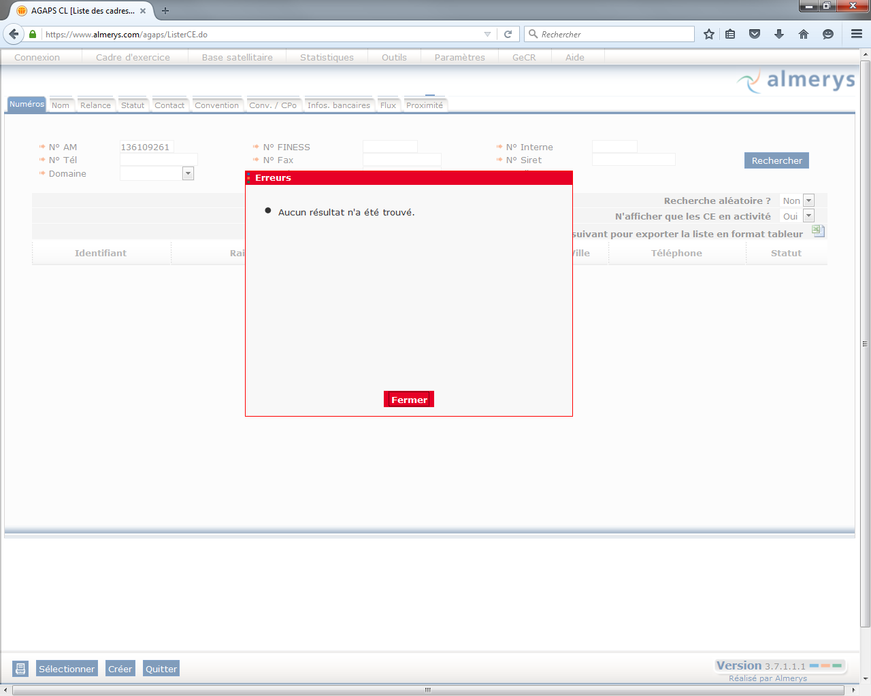
Exemple de PS en FE (fin d’exercice) ou PS inconnu
Lorsque vous tapez son n° AM aucun résultat ne s’affiche

Slide 12
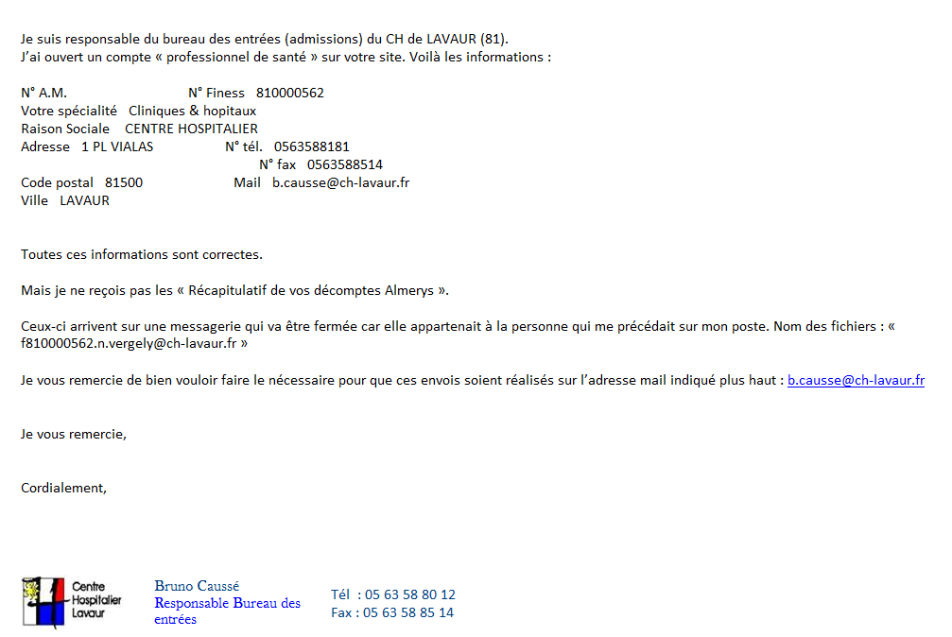
Exemple de document concernant un établissement :
Il y a un zéro en troisième position dans le numéro finess

Slide 13
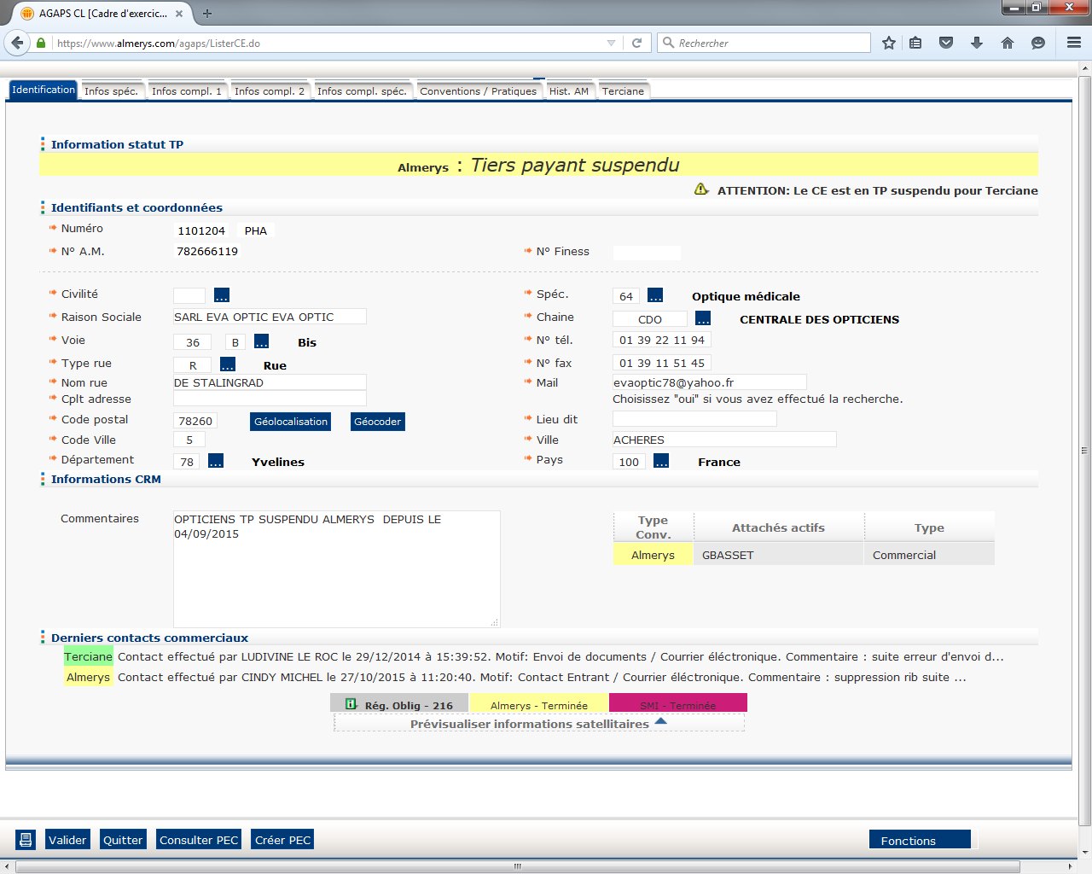
Exemple de PS en Tiers payant suspendu
Un bandeau jaune apparaît en haut de la fiche

Slide 14
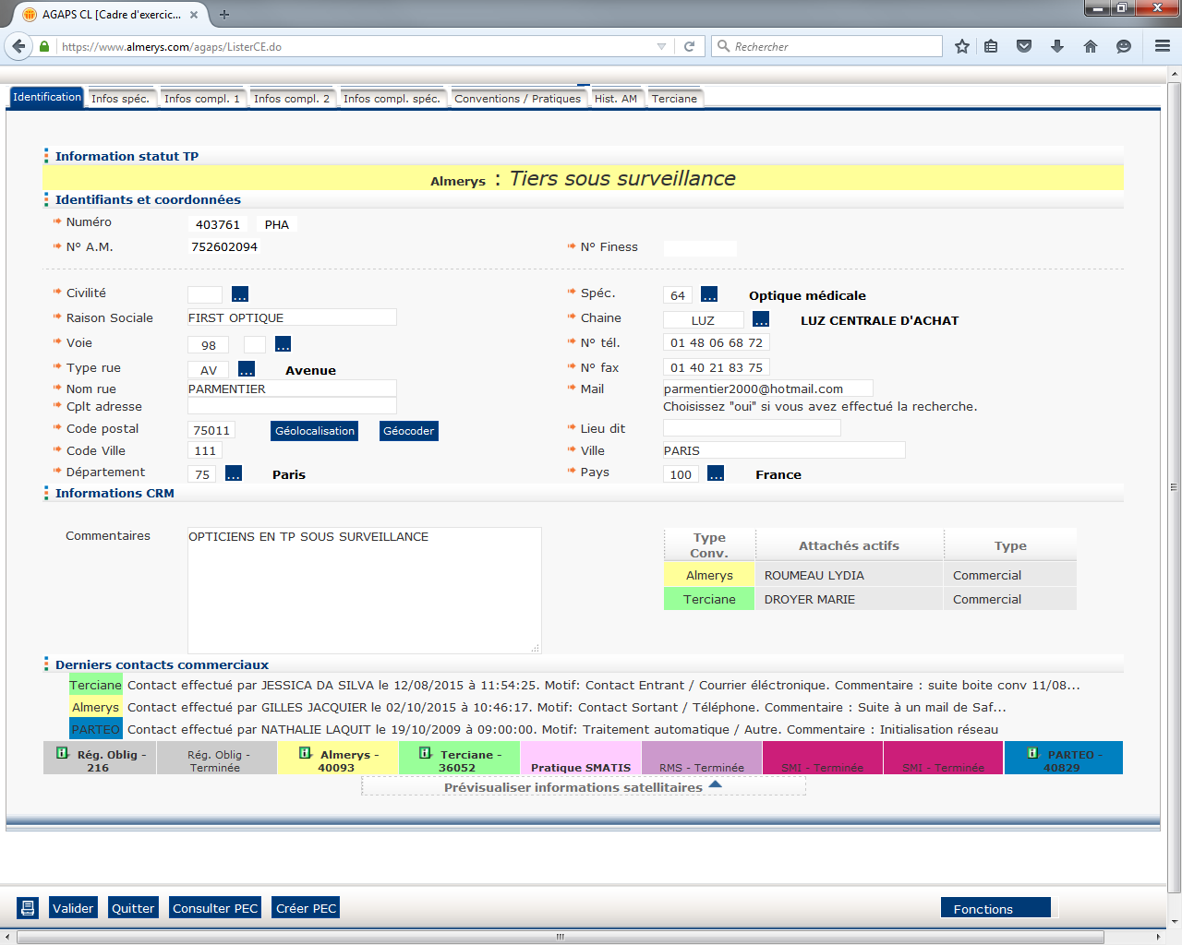
Exemple de PS en Tiers sous surveillance
Un bandeau jaune apparaît en haut de la fiche

Slide 15
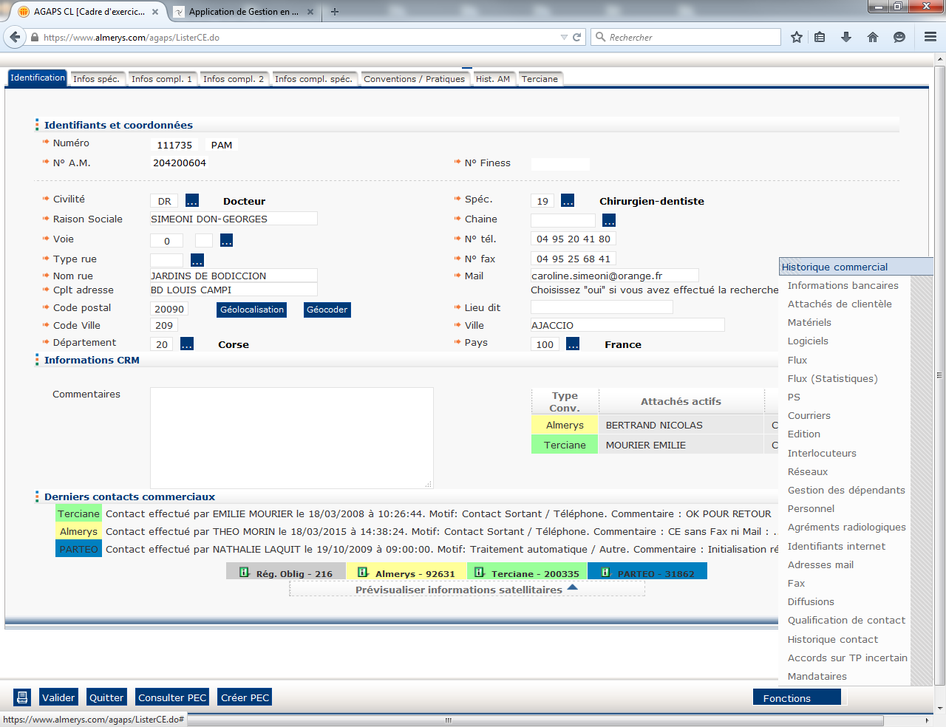
3 - Mise à jour d’informations
Exemple lors de la mise à jour de l’adresse mail, il faut noter un commentaire.
Pour cela, aller dans l’onglet fonction, puis cliquer sur historique commercial

Slide 16
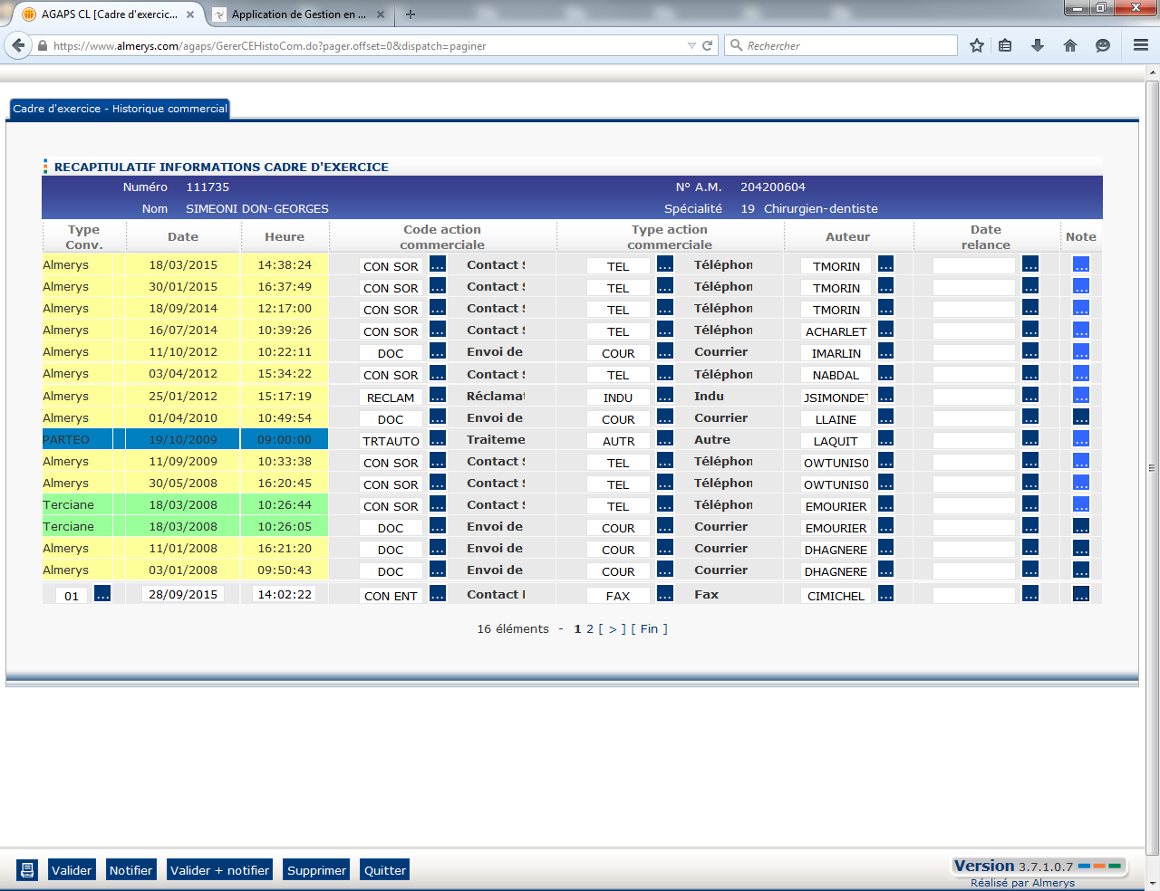
La fenêtre cadre d’exercice – Historique commercial s’ouvre :
Renseigner le champ « type de conv » : 01; le champ « code commercial » : con ent; le champ « type action commerciale » : fax (s’il s’agit d’un fax), puis cliquer sur le petit carré bleu dans la colonne note.

Slide 17
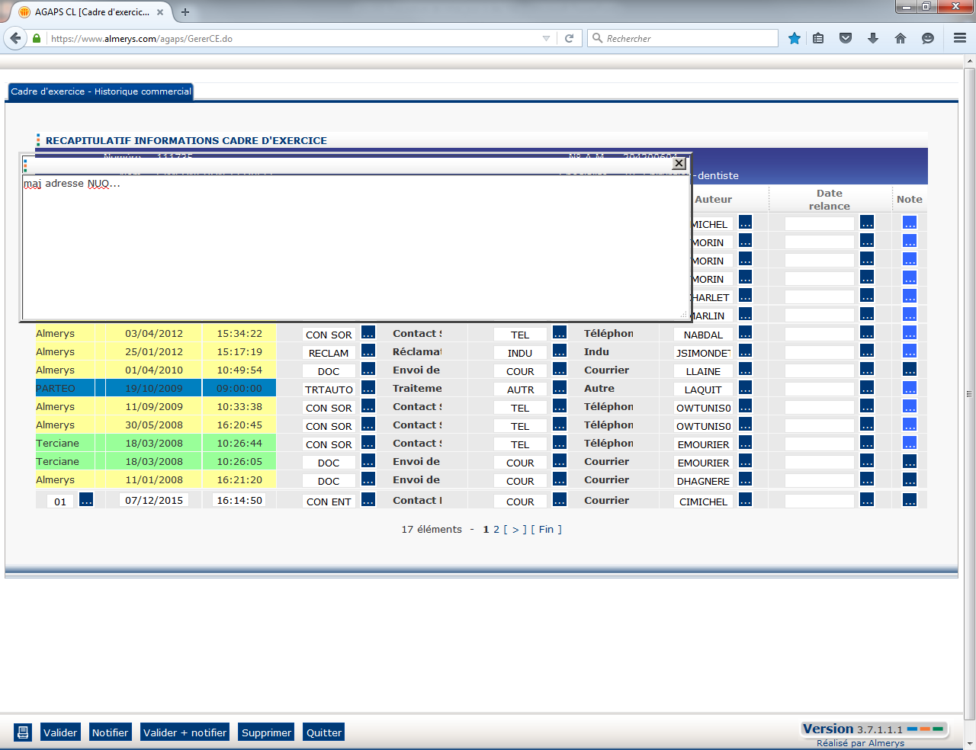
Une zone texte va apparaître, noter votre commentaire en indiquant le n° NUO correspondant à la mise à jour effectuée
Puis valider

Slide 18
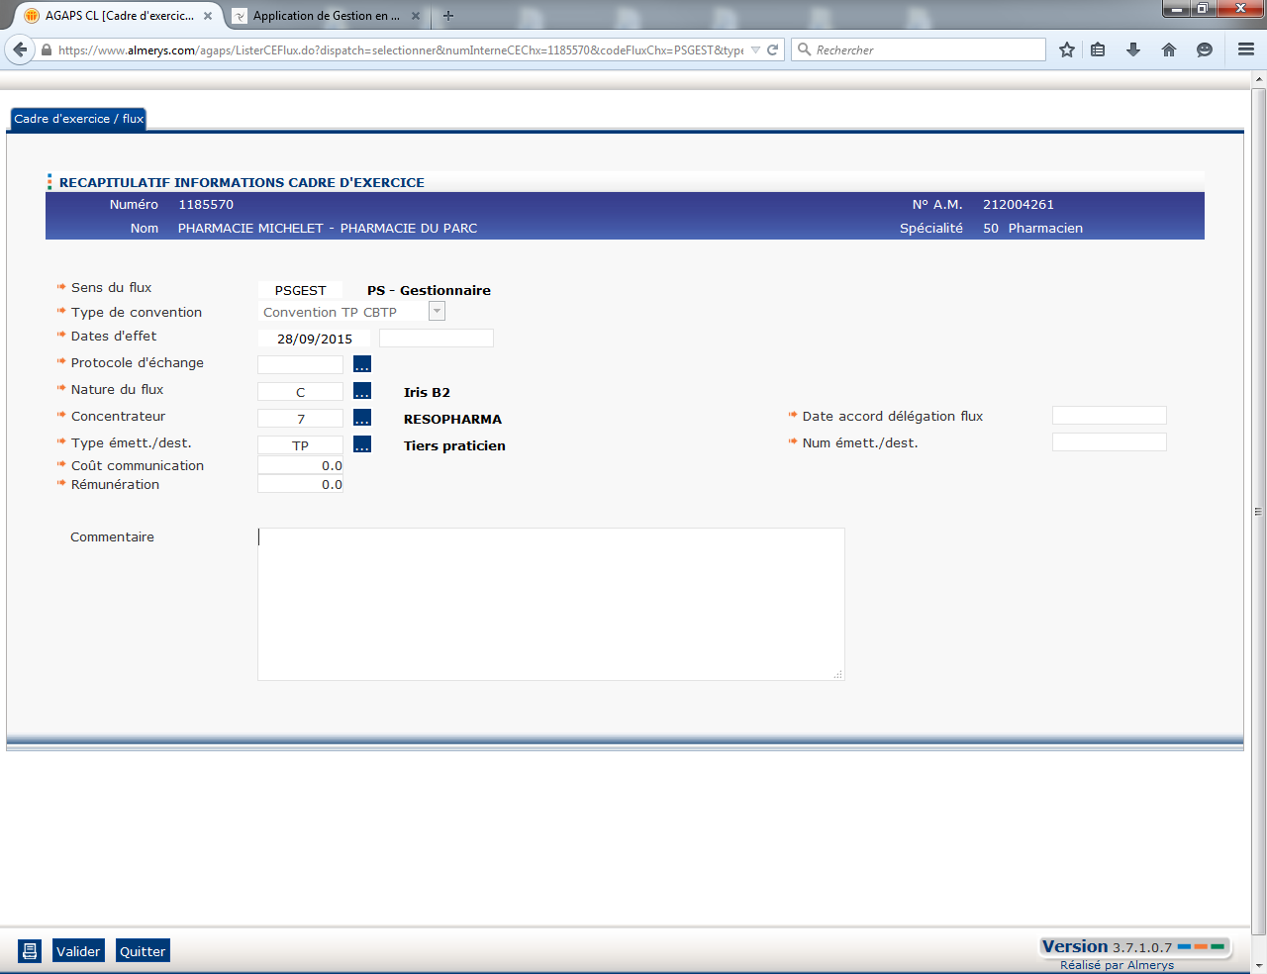
Attention :
La mise à jour du FLUX pour les pharmacies, doit être également renseigné sur la sphère CBTP
Exemple d’une pharmacie :

Slide 19
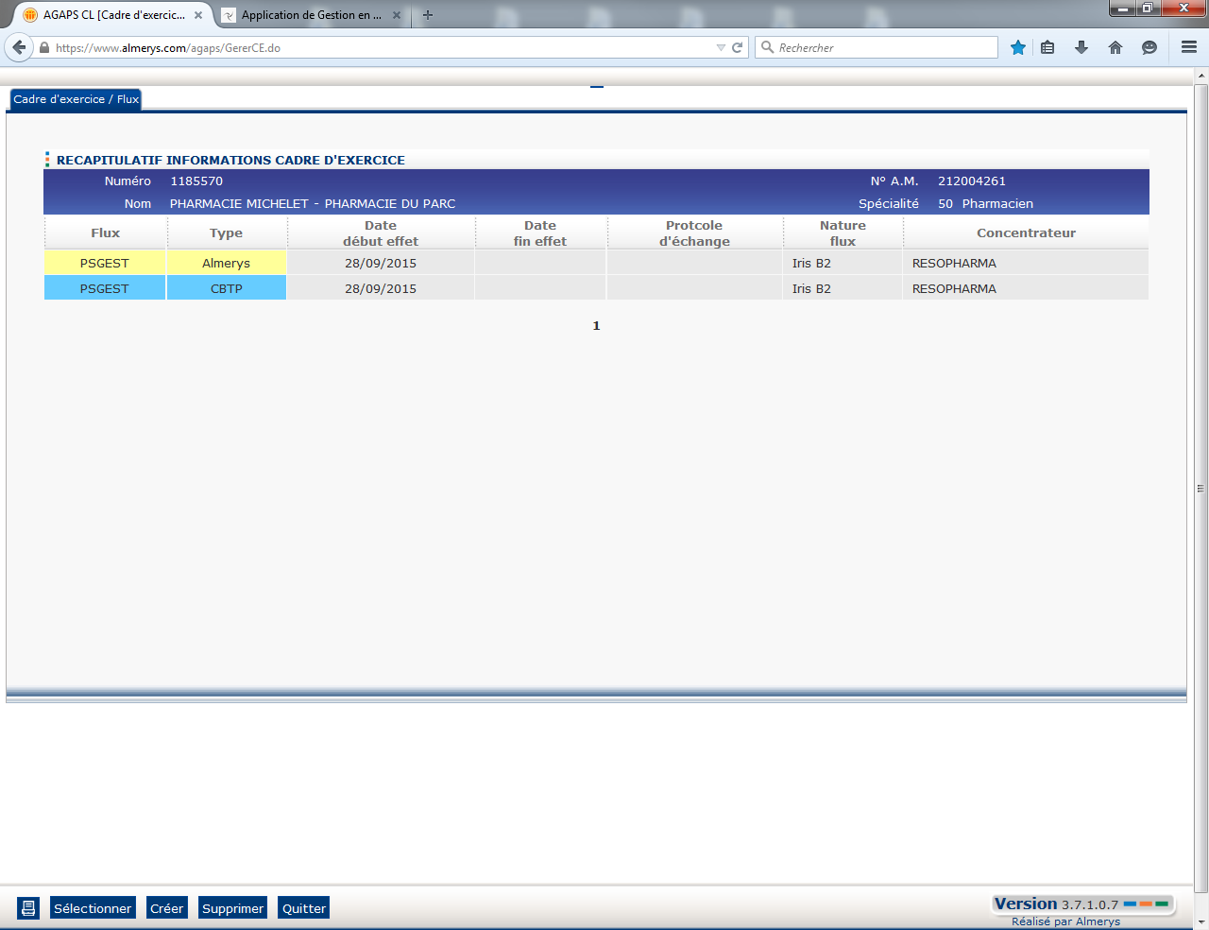
Le flux enregistré apparaîtra sous la sphère almerys puis sous la sphère CBTP :

Slide 20
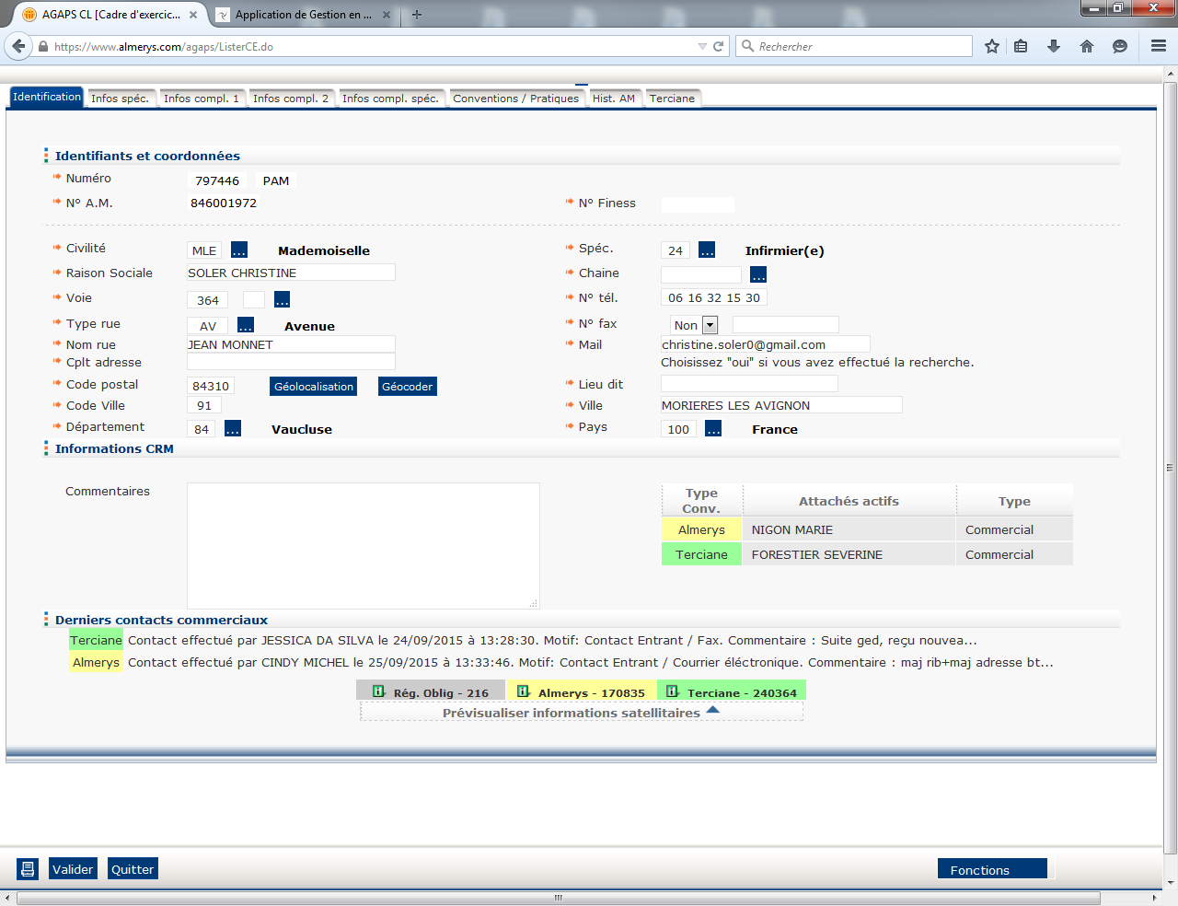
Demande de conventionnement d’un PS :
Demande de conventionnement d’un PS :
Si le numéro AM du PS figure sur le document, vous pouvez traiter la demande.
Vérifier que le numéro dans Agaps correspond au PS.
Si il y a déjà un pavé avec un numéro de convention almerys ne pas envoyer de convention. (Déjà conventionné). Mais apporter les modifications si nécessaire.
Déjà conventionné

Slide 21
1 - Motifs d’interruption :
a. Natures de tâches
Analyse Manque Consigne « envoyer une convention au PS »-ALMERYS
Traiter retour « Envoyer une convention au PS »-ALMERYS
b. Motifs d’interruption
Interruption | Manque détail
Interruption | Convention établissement
Interruption | PS en fin d’activité
Interruption | PS inconnu dans AGAPS
Interruption | PS suspendu ou en tiers sous surveillance dans AGAPS
Interruption | Déjà conventionné
Interruption | Convention déjà envoyée dans le mois (à rajouter dans le GTO)
Interruption | Manque consignes

Slide 22
ATTENTION : Motifs d’interruption
Si le PS est en FE dans la base AGAPS ou le PS est inconnu : Pas d’envoi de la convention, (p.23) → Motif d’interruption : PS inconnu AGAPS
Si le PS n’a pas communiqué son n° identifiant : Pas d’envoi de la convention → Motif d’interruption : manque détail + mettre un commentaire dans le tableau de reporting : Pas de numéro ps
Pour les établissements (numéro finess avec un zéro en 3éme position), aucun envoi à faire, (voir p.24) →Motif d’interruption : Mise à jour Etablissement
Si le PS est suspendu ou en tiers sous surveillance dans AGAPS → Motif d’interruption : PS suspendu dans AGAPS (p.25 et 26)
Si la convention a déjà était envoyée dans le mois → Motif d’interruption : convention déjà envoyée dans le mois (p.27) (à rajouter dans le GTO)
Si le PS est déjà conventionné → Motif d’interruption : Déjà conventionné
Si un des documents n’est pas lisible → Motif d’interruption : document totalement illisible
Le document présenté n’est pas un dossier de conventionnement (exemple : facture, documents terciane…) : Pas d’enregistrement de la convention → Incohérence Document –Tâche + commentaire dans reporting

Slide 23
Exemple de PS en FE (fin d’exercice) ou PS inconnu
Lorsque vous tapez son n° AM aucun résultat ne s’affiche

Slide 24
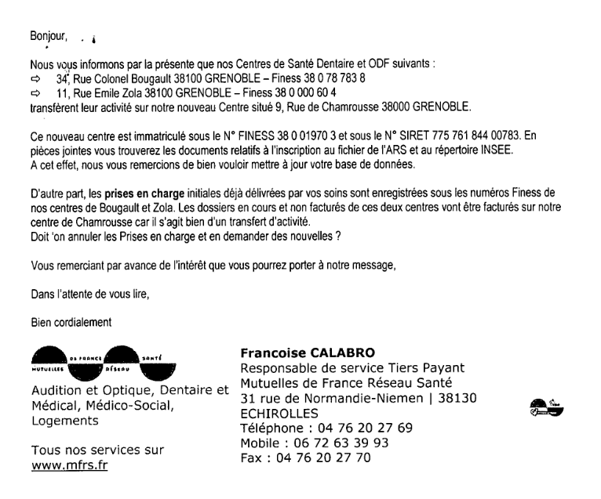
Exemple de document concernant un établissement :
Il y a un zéro en troisième position dans le numéro finess

Slide 25
Exemple de PS en Tiers payant suspendu
Un bandeau jaune apparaît en haut de la fiche

Slide 26
Exemple de PS en Tiers sous surveillance
Un bandeau jaune apparaît en haut de la fiche

Slide 27
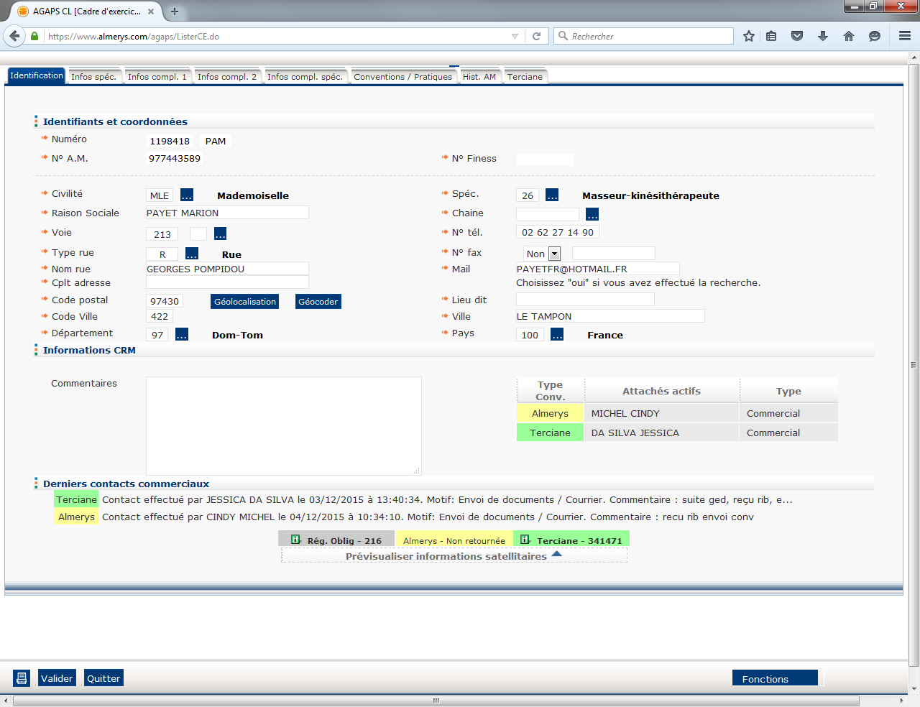
Exemple de convention déjà envoyée dans le mois :
Une ligne dans la zone derniers contacts commerciaux apparaît avec le nom, le jour et l’action effectuée
Le pavé jaune indique que le ps n’est pas conventionné, et que nous sommes dans l’attente d’un retour de convention

Slide 28
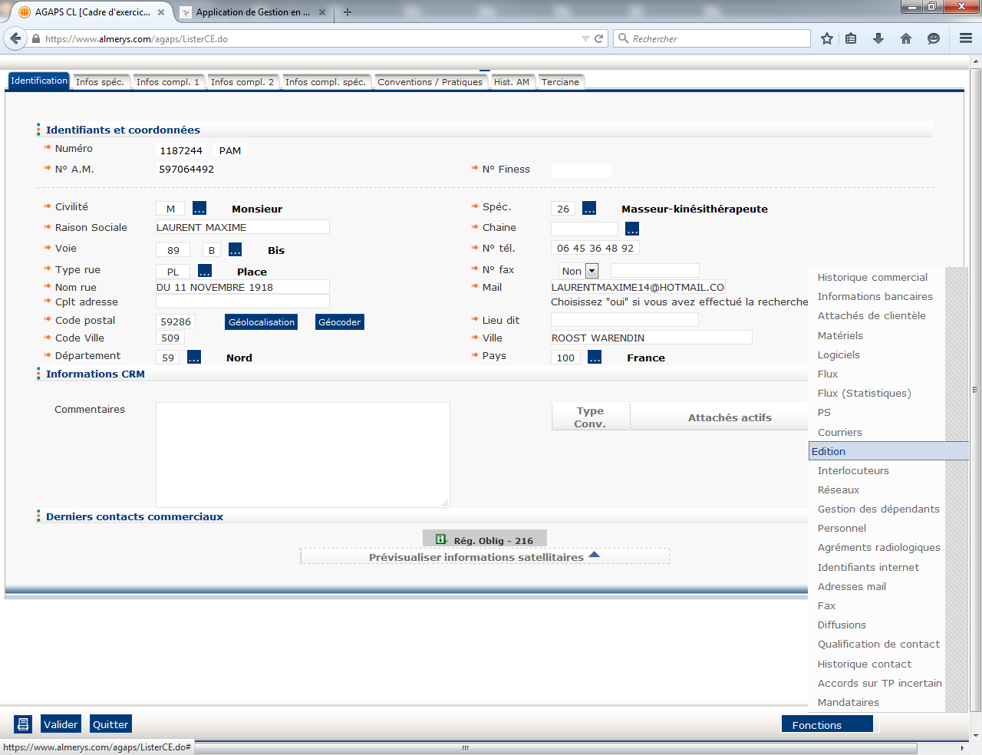
2 - Envoi de la convention
Fonction → Edition

Slide 29
ATTENTION : documents généraux : fiches adhésion convention : différentes pour les opticiens, audioprothésistes et dentistes.
Pour les autres spécialités : Fiche CE adhésion convention
Onglet : Documents à envoyer :
Documents généraux :
Sélectionner la fiche CE correspondant à la spécialité + Courrier mailing standard
Options
Date de relance : non
Conventions :
Sélectionner la convention almerys correspondant à la spécialité et mettre le nombre d’exemplaire à Zéro.
Protocoles techniques :
Sélectionner le protocole unique almerys et mettre le nombre d’exemplaire à zéro.

Slide 30
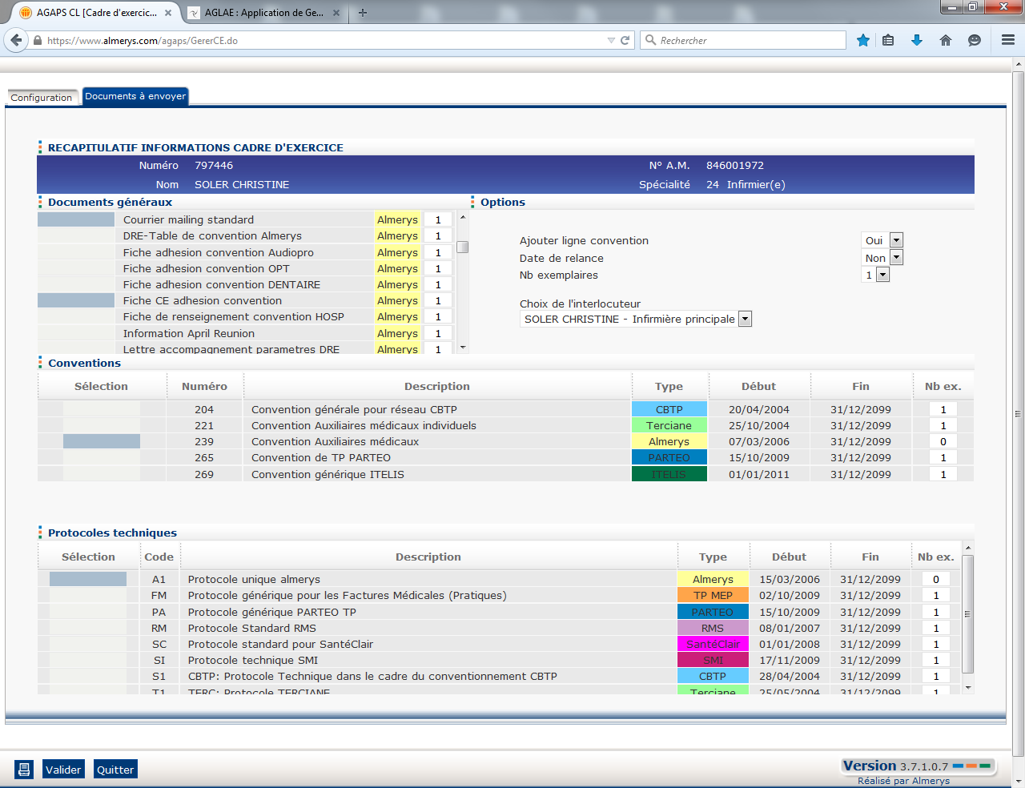
Envoi de la convention
Exemple pour un infirmier (valable pour toutes les spécialités hors dentiste, audioprothésiste et opticien)
Choisir NON dans la date de relance
Sélectionner le courrier mailing standard et la fiche CE d’adhésion
Sélectionner la convention almerys
Toujours mettre 0 dans le nb exemplaires de la convention
Sélectionner le protocole technique almerys
Toujours mettre 0 dans le nb exemplaires du protocole technique

Slide 31
ATTENTION : documents généraux : courrier mailing et fiches adhésion convention différentes pour les opticiens, audioprothésistes, dentistes.
Choisir convention « spécialité du ps » et non convention centres mutualistes. (Et mettre nombre d’exemplaire à zéro)
Exemple pour un dentiste (p.32), un opticien (p.33) et audioprothésiste (p.34)

Slide 32
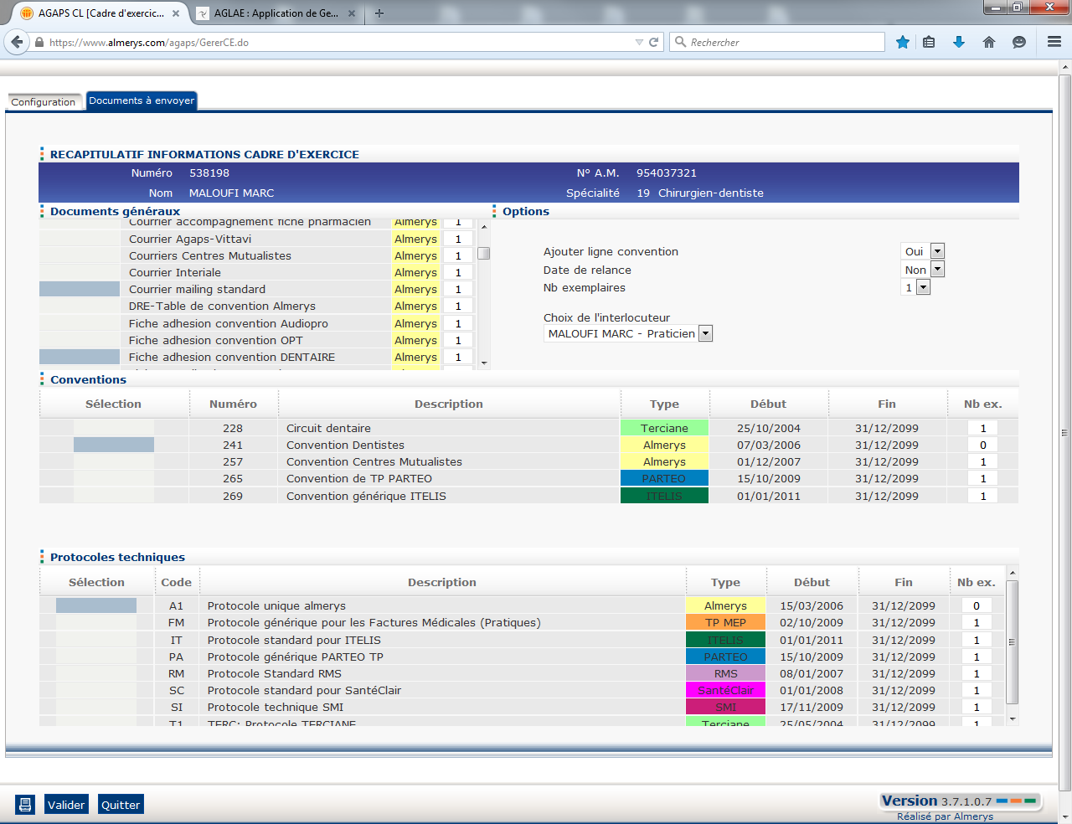
Envoi de la convention
Exemple pour un dentiste :
Sélectionner le courrier mailing standard et la fiche CE d’adhésion correspondante à la spécialité
Choisir NON dans la date de relance
Toujours mettre 0 dans le nb exemplaires de la convention
Sélectionner la convention almerys correspondante à la spécialité
Toujours mettre 0 dans le nb exemplaires du protocole technique
Sélectionner le protocole technique almerys

Slide 33
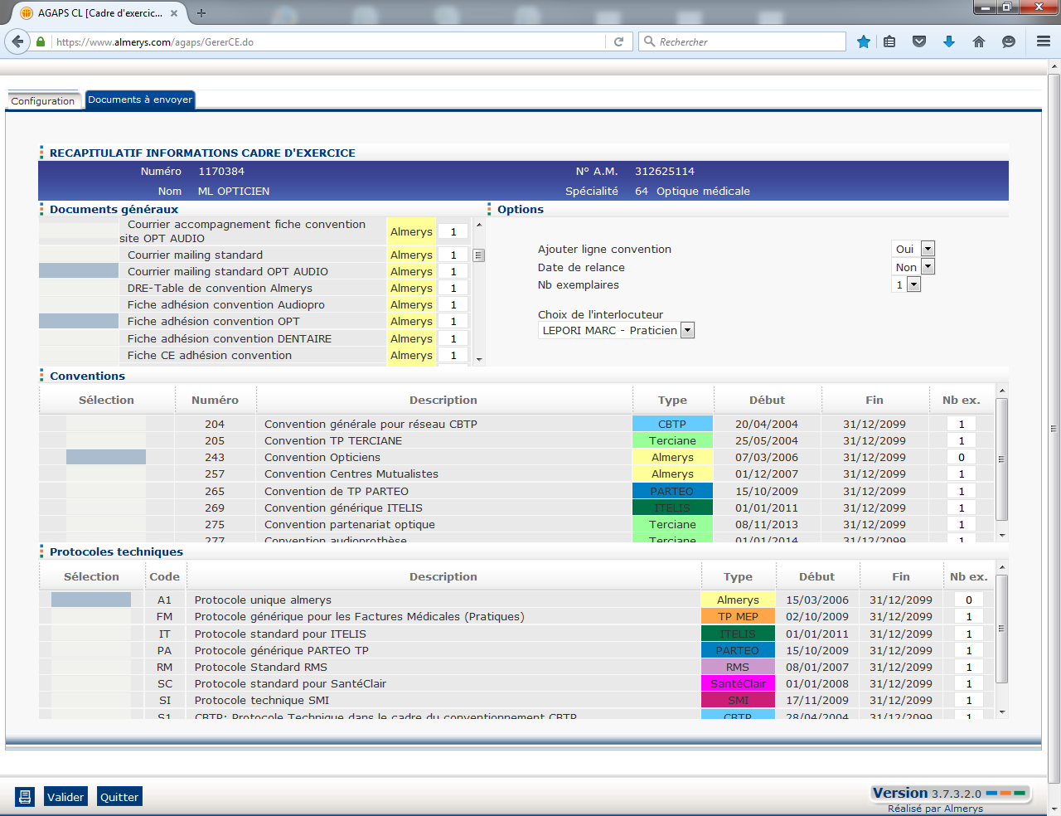
Envoi de la convention
Exemple pour un opticien :
Sélectionner le courrier mailing standard opt et la fiche CE d’adhésion correspondante à la spécialité
Choisir NON dans la date de relance
Sélectionner la convention almerys correspondante à la spécialité
Toujours mettre 0 dans le nb exemplaires de la convention
Sélectionner le protocole technique almerys
Toujours mettre 0 dans le nb exemplaires du protocole technique

Slide 34
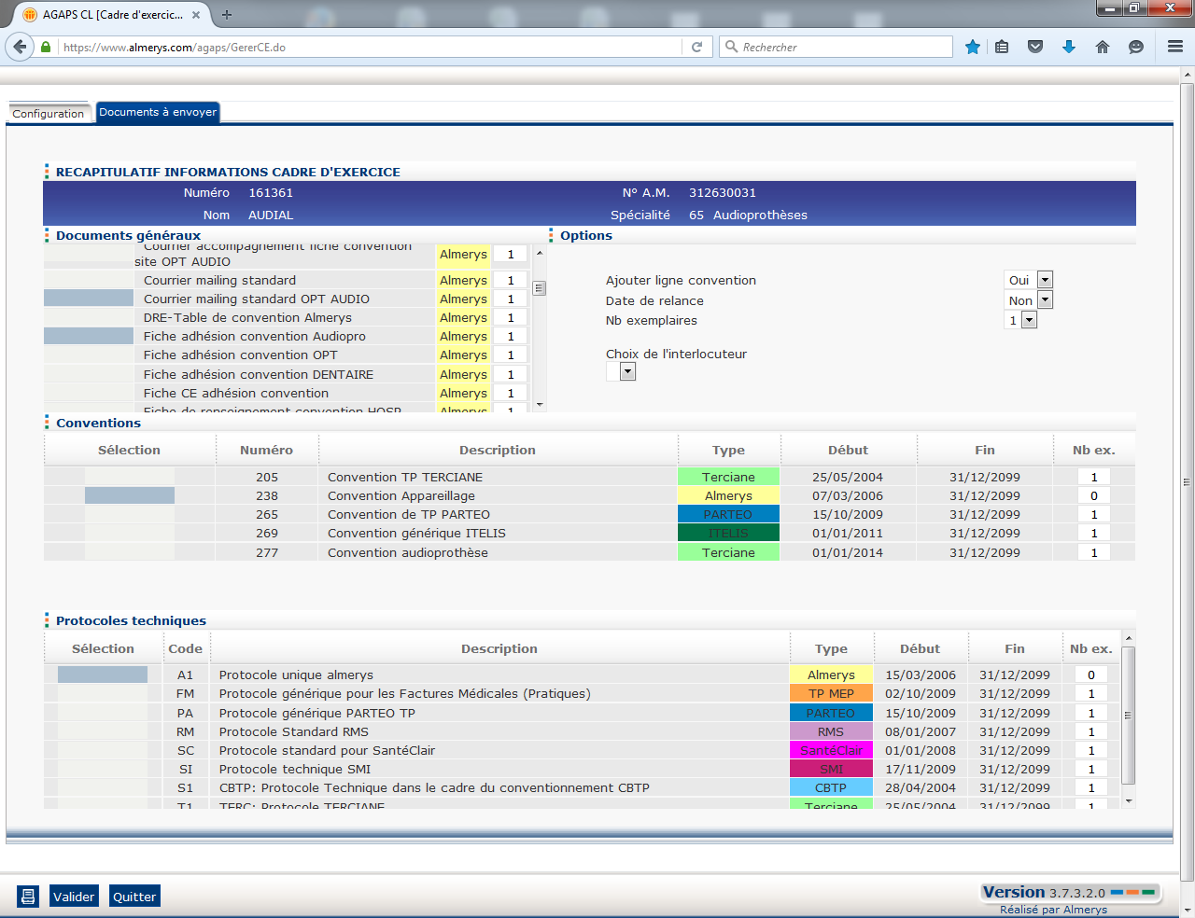
Envoi de la convention
Exemple pour un audioprothésiste :
Sélectionner le courrier mailing standard audio et la fiche CE d’adhésion correspondante à la spécialité
Choisir NON dans la date de relance
Sélectionner la convention almerys correspondante à la spécialité
Toujours mettre 0 dans le nb exemplaires de la convention
Sélectionner le protocole technique almerys
Toujours mettre 0 dans le nb exemplaires du protocole technique

Slide 35
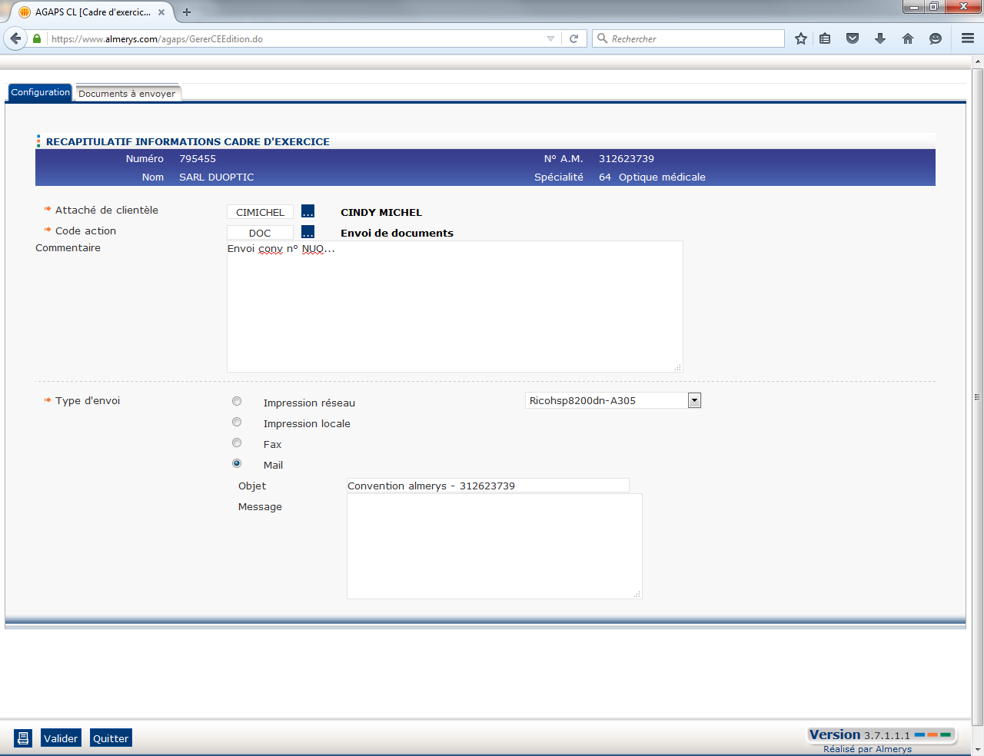
Exemple d’envoi suite à une demande d’un PS (demande simple)
Dans l’onglet configuration :
Dans la zone commentaire noter : envoi convention n° NUO…
Puis dans le type d’envoi, choisir le mode d’envoi :
-impression réseau
-fax
-mail
ne surtout pas choisir impression locale
Si envoi convention par fax ou par mail dans objet, noter : Convention almerys – n° AM
Si plusieurs types d’envoi sont présent sur la fiche Agaps suivre l’ordre de préférence d’envoi :
MAIL
FAX
IMPRESSION RESEAU
Puis valider

Slide 36

Exemple d’envoi suite à une demande d’un PS avec RIB joint :
Dans l’onglet configuration :
Dans la zone commentaire noter : Reçu rib, envoi convention n° NUO…
Puis dans le type d’envoi, choisir le mode d’envoi :
-impression réseau
-fax
-mail
ne surtout pas choisir impression locale
Si envoi convention par mail ou par fax dans objet, noter : Convention almerys – n° AM
Si plusieurs types d’envoi sont présent sur la fiche Agaps suivre l’ordre de préférence d’envoi :
MAIL
FAX
IMPRESSION RESEAU
Puis valider

Slide 37
TABLEAU DE REPORTING
Chaque soir vous devez compléter le tableau : Saisies des conventions et mises à jour de la base AGAPS du AAMMJJ
Il doit nous permettre de contrôler que chaque nouvelle mise à jour de la base ou demande de convention poussées par le GTO a bien été traité. Lorsque vous n’avez pas réalisé de mise à jour ou d’envoi de convention vous devez nous communiquer le motif d’interruption

Slide 38
Tableau : Saisies des conventions et mises à jour de la base AGAPS du AAMMJJ
Ce tableau doit nous permettre de contrôler que chaque demande (demande de mise à jour et demande de conventionnement) poussée par le GTO a bien été traité. Lorsque vous n’avez pas réalisé de mise à jour ou d’envoi de convention, vous devez nous communiquer le motif d’interruption suivant la liste déroulante (vous devez rajouter un commentaire pour indiquer plus de précision)
Titre du tableau : Mises à jour de la base AGAPS et envoi de convention du AAMMJJ
Vous devez envoyer un tableau chaque jour.
Colonnes à renseigner :
N° NUO
AM du CE
N° Interne AGAPS
Motifs d’interruption (menu déroulant)
Commentaires (exemples) :
Mise à jour déjà effectuée
CE en Fin d’exercice
CE déjà conventionné
Convention déjà envoyée
…

Slide 39
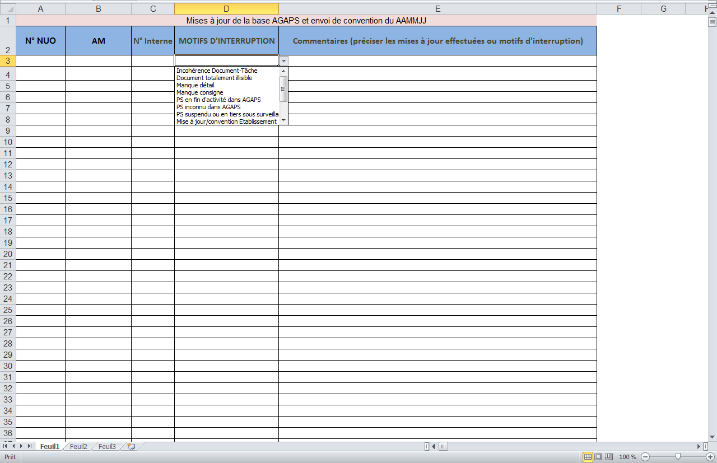
Tableau 2 : Mises à jour de la base AGAPS et envoi de convention du AAMMJJ

Slide 40
Ce document est une propriété almerys, il est mis à votre disposition à des fins informatives.
almerys - Copyright 2015
Tous droits réservés
Toute utilisation de présentations dont les contenus sont élaborés par almerys doit être soumise à une demande auprès de
marketing@almerys.com

Slide 41


merci

